Slide 1


隆重介绍 MyLion ®
用新的会员工具推进国际狮子会
Notes:
您好！今天，我想向您介绍 MyLion，我们为狮友和青少狮提供的新服务平台。MyLion 是我们用于提升服务和连接全球狮友和青少狮的新型数字工具之一。

Slide 2
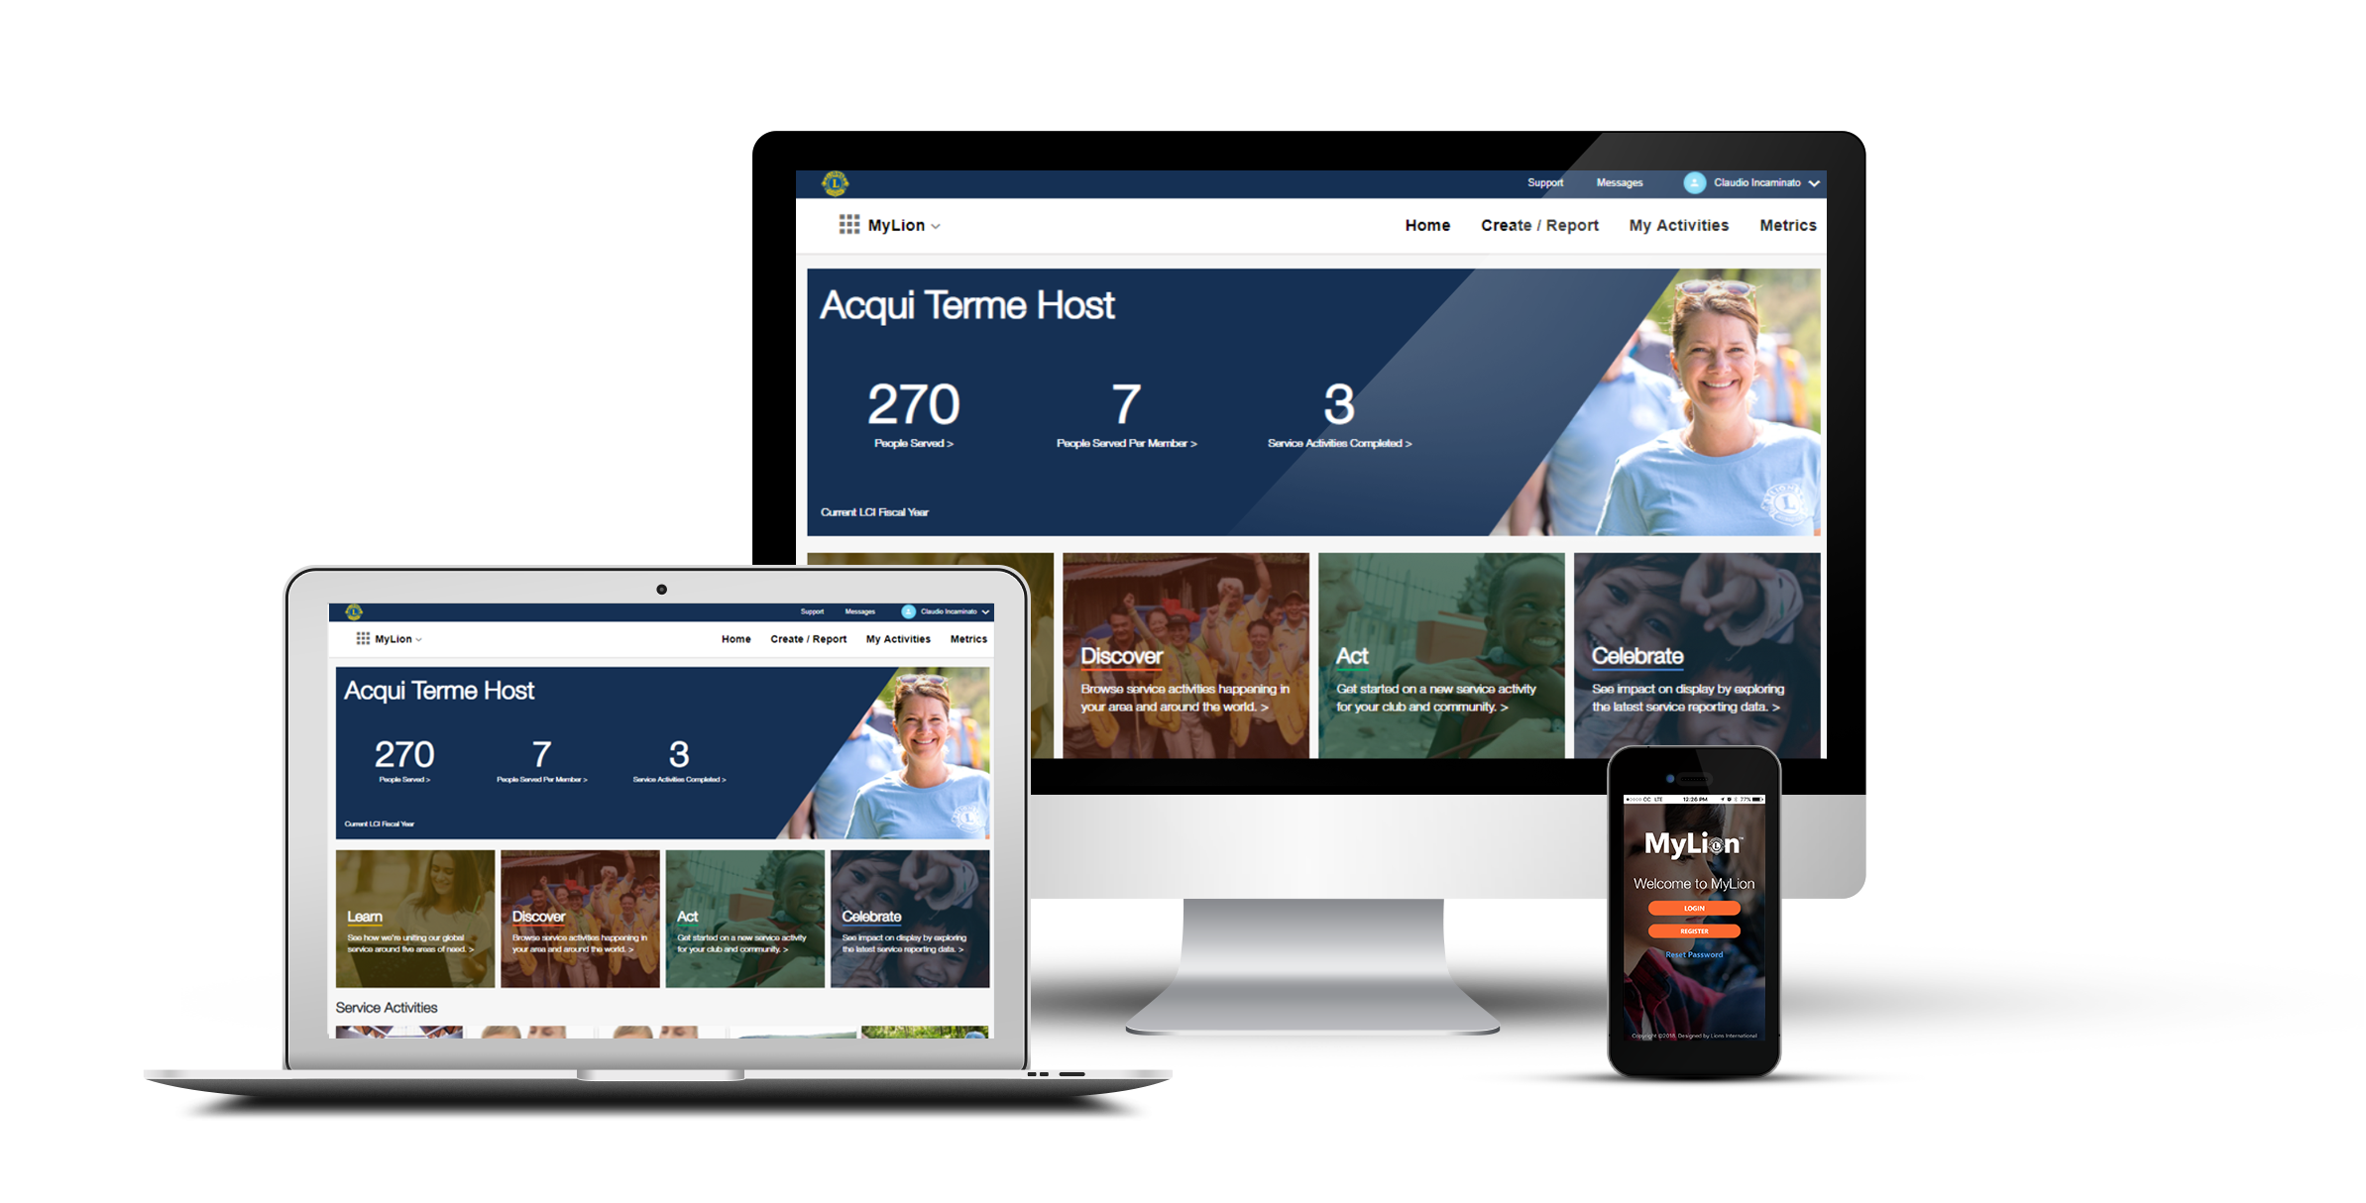

m
MyLion
  与贵分会计划、邀请和分享服务活动
  如果您是干部，请报告服务的活动
  寻找、联系，并与来自世界各地的狮友和青少狮们聊天
  检阅贵分会、区、复合区等的重要服务数据
从2019年7月1日开始，MyLion 将取代 MyLCI 作为服务活动报告的系统。 MyLCI 的所有其它功能保持可用。
2
Notes:
MyLion 是一个您可以在桌面计算机、手提电脑、平板计算机、移动电话或任何带网页浏览器设备上使用的平台。 您可以免费下载 MyLion 应用程序到您的移动设备中，或从任何网页浏览器登录到 MyLion。
MyLion 帮助我们取得联系和做服务。 有了 MyLion，您可以：
筹划未来的服务活动，和利用所有与我们全球志业相关的服务计划资源
如果您是干部，还可以迅速报告你们的服务活动
发送信息给其他 MyLion 用户
查看当地和全球的服务数据
还有更多

Slide 3
我需要知道哪些关于 MyLion 的事项？
  MyLion 可在各地以任何设备使用。
        从任何网页浏览器登录到 MyLion
        将 MyLion 移动应用程序下载到您的智能手机中
  MyLion 一直在改良
        MyLion 已经300多位狮友和青少狮的测试，我们继续根据用户的回馈意见来开发这个平台
  从2019年7月1日开始，MyLion 将取代 MyLCI 作为服务活动报告的系统
        网络研讨会、MyLion 工具袋及其它资源将会提供
3
Notes:
对于 MyLion, 我们都应该知道什么？
首先，MyLion 现在可在各地以任何设备使用。 您可以从任何带网页浏览器的设备登录到 MyLion。 为了能在您的智能手机上得到 MyLion 的最佳体验，苹果手机的请从 App Store, 安卓手机的请从 Google Play 下载 MyLion 应用程序。
我们在不断根据狮友和青少狮的回馈意见改良 MyLion。 在 MyLion 推广到全球使用之前，来自我们各个宪章区的狮友和青少狮已测试了该网站及移动应用程序。 会员提供的建议使 MyLion 得到改进。 未来将有更多的功能增加到 MyLion 中。
从2019年7月1日起，MyLion 将会是计划和报告服务活动的系统平台。 MyLCI 的其它功能保持可用。网络研讨会、培训工具袋和其它资源将有助狮友和青少狮利用 MyLion并提升我们的服务。

Slide 4
着手开始

Slide 5
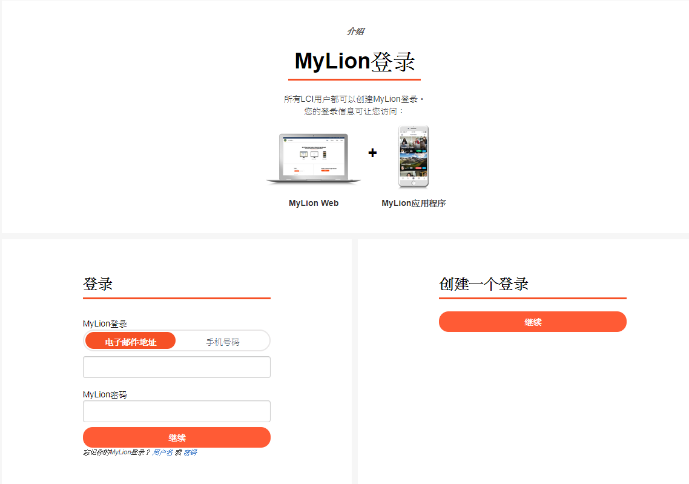
MyLion 网站
一次性的处理
您进入 MyLion 的权限让您可以进入 MyLion 网站和应用程序。
Chris Bunch – LION Managing Editor
Sanjeev Ahuja – Chief of Marketing & Membership
Dan Hervey – Brand & Creative Director
Stephanie Morales – Meetings Manager
您需要的
您的会员号码
符合您在 MyLCI中登记的电邮或电话号码
您自选的密码
贵分会秘书可帮您更新您在 MyLCI中的电邮和电话号码，并给您提供您的会员号码。
Notes:
登记使用 MyLion 是个一次性的程序。 不管您是在网站还是在移动应用程序上登记，您都可以使用相同的用户名和密码，随时随地进入 MyLion。

Slide 6
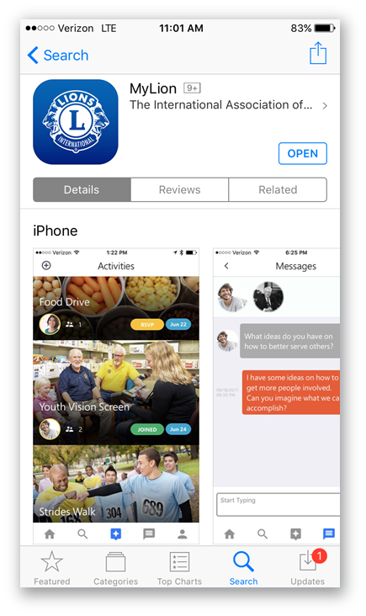


下载并在 MyLion 移动应用程序上登记
进入 www.mylion.org
下载该应用程序
Notes:
在 MyLion 移动应用程序上登记可用相同的步骤。 登记是个一次性的程序。

Slide 7
MyLion, 您的方式
探索 MyLion 网络版的特征。

Slide 8
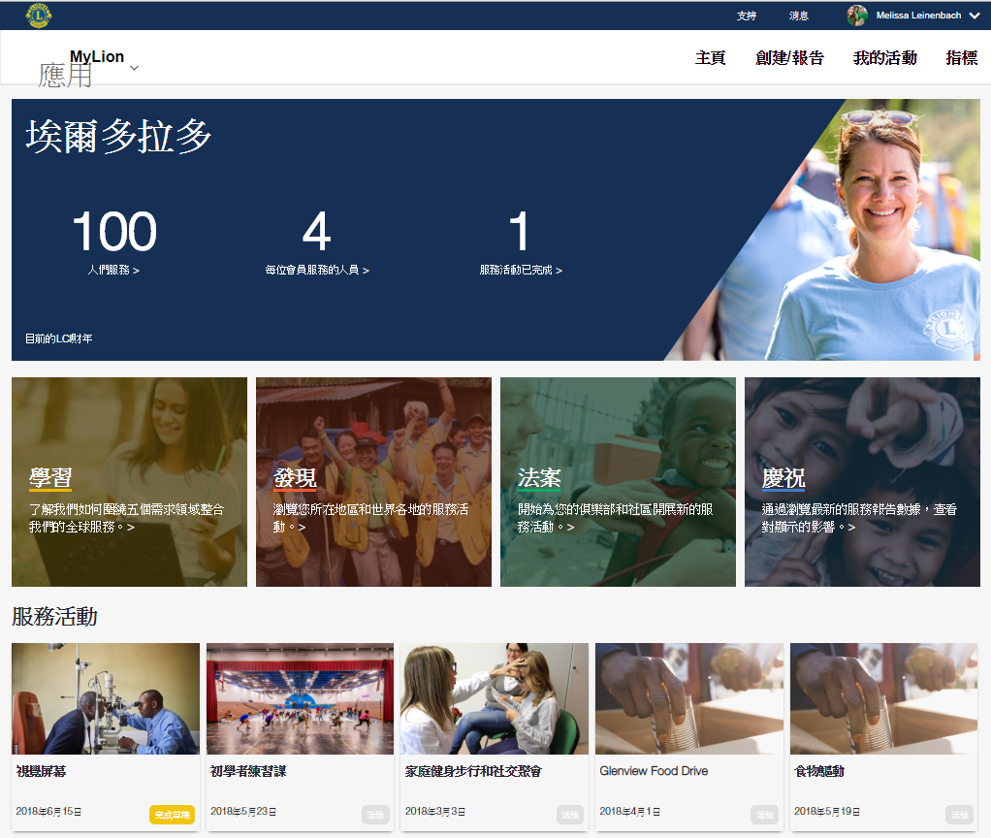
您的 MyLion 主页
导航
顺畅
简单的标签意味着您总知道您在何处并想去何处。
看到清晰的
服务影响
服务影响个性化。您的主页骄傲地展示贵分会的服务影响。
继续您的
服务旅程
了解 有关我们的全球志业
发现 您能够参加的服务活动
行动起来 去创建您自己的服务活动
庆祝成就 分享您的故事并探索服务影响指标。
知情
查看贵分会近期的服务活动。查看您将参加什么服务活动，加入您感兴趣活动并将需要报告的服务活动结案。
Notes:
MyLion 主页呈现所有您的服务选项、将服务旅程放置在前面和中央并使服务影响个性化。

Slide 9
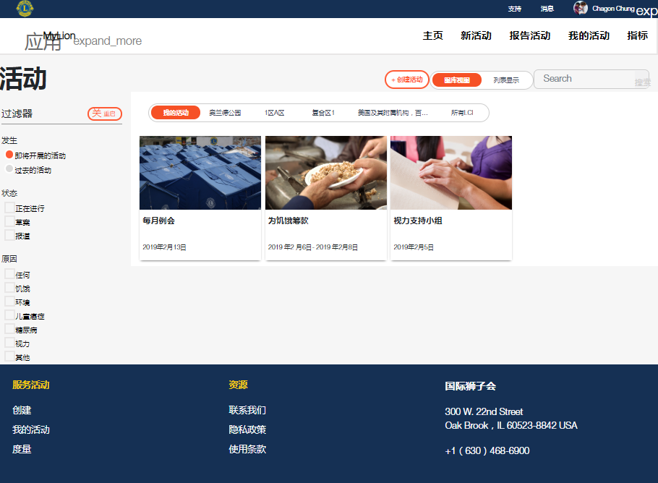
探索服务活动
用过滤器找到您适用的活动
个人定制您的搜索，看看狮子会每个阶层过去和即将举行的活动。获得灵感并参与您附近的活动。
Notes:
借助MyLion的Discover功能，您可以搜索世界各地的服务活动，或查看其他会员正在组织的服务活动。 您还能查找到您感兴趣的活动，查看详细信息并加入。

Slide 10
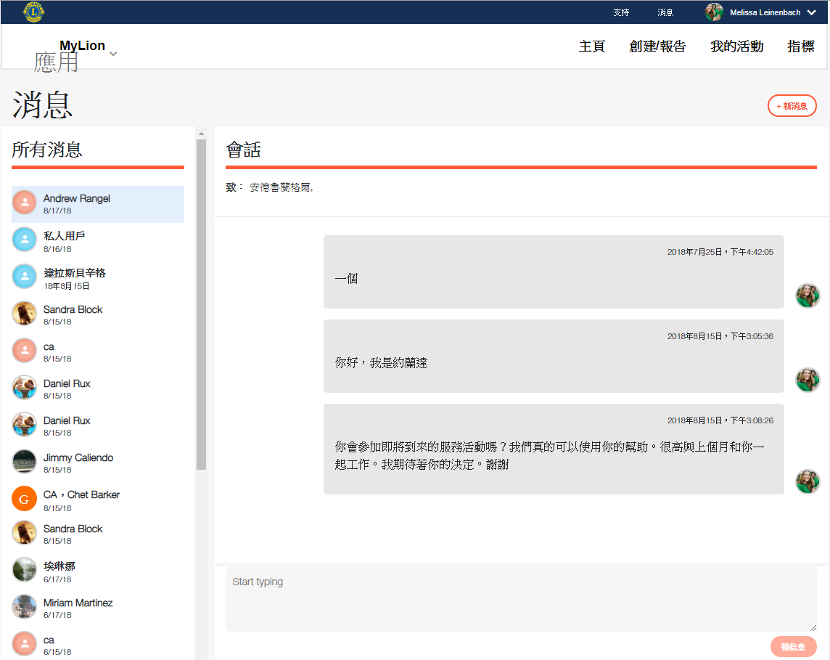
即刻沟通
内置聊天
功能
与全球任何地方的狮友沟通，而且也能和当地层面沟通。
清晰的
沟通
聊天 “泡泡圈” 以不同的颜色显示，您一眼就知道谁在讲话。
控制
信息
您可以决定何时开始或离开对话、分享照片或视屏或删除旧信息。
Notes:
在您计划服务时，在 MyLion 内发送信息给其他会员。

Slide 11
计划、报告并庆祝
您在 MyLion 网络版上的服务

Slide 12
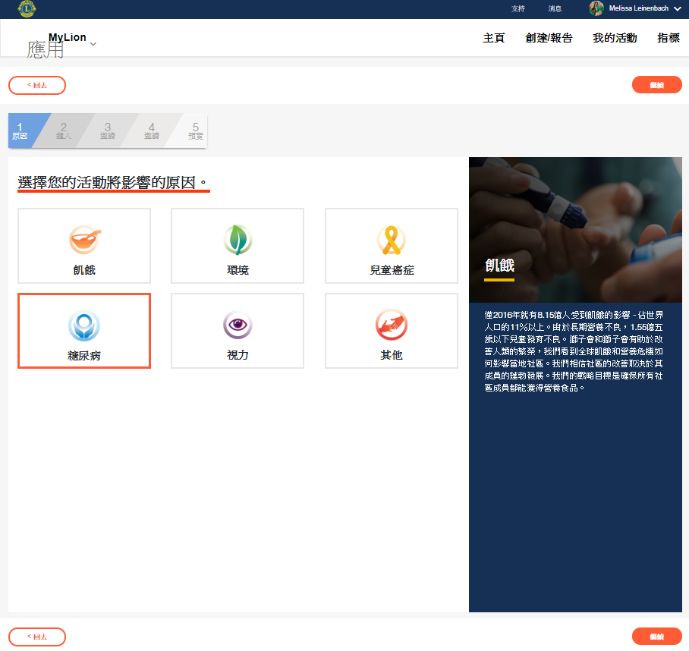
选择您的活动将影响的志业
跟踪您的
进展
MyLion 引导您每一步骤，创建一项服务活动。总是让您知道您完成和下一项活动。
了解更多，
服务更好
MyLion 的右上方面板给您提供有关您选择的全球志业的更所信息。如果您点击不同的志业，信息和支持资源的链接也将会改变。您甚至可以通过阅读有关我们的全球志业，找到新的服务热情！
分享您的
激励
图表说明您选择激发您服务的全球志业。您也能够选择“其他” 来影响不同的小区。

Slide 13
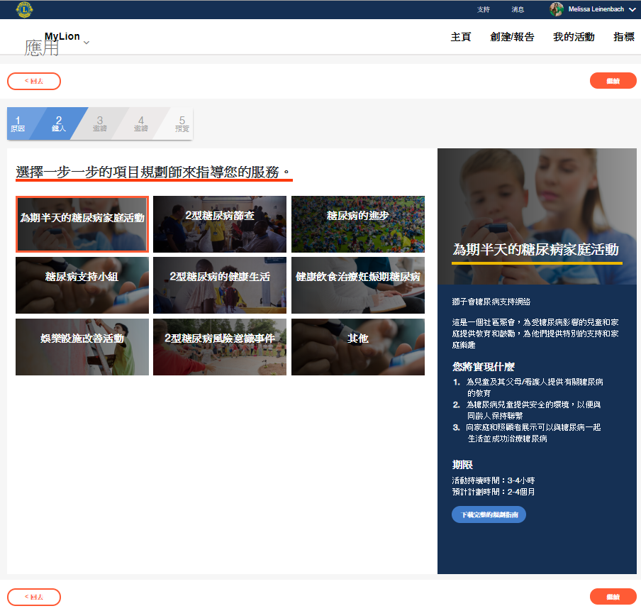
选择分步骤的方案计划书来指导您的服务。
用服务方案计划书，获得启发并进行组织
从各种热门服务活动选择或使用 “其他” 来创建自己的活动。每项有名称的活动带有其服务方案计划书或分步骤指南，说明您组织有序。
快速详情帮助您选择正确的计划书
MyLion 的右上方面板当前变化，给您提供有关您选择的服务活动详情。点击所有，查看哪项活动符合贵分会的兴趣！
下载并分享
下载完整的服务方案计划书，携带至您的下一次分会会议并开始组织。

Slide 14
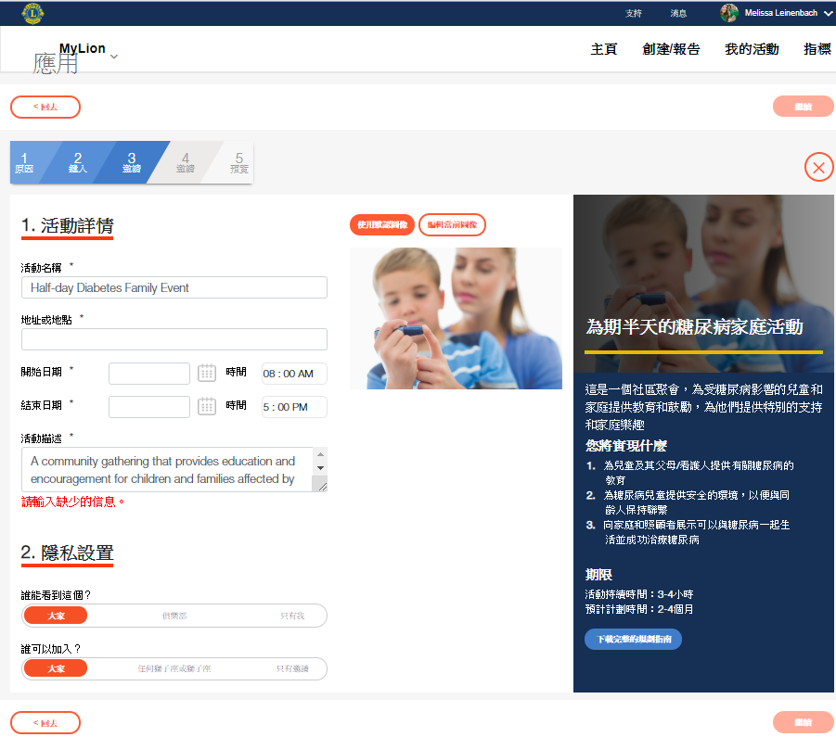
活动详情
讲述您的服务故事
使用活动详情部分来分享有关您的服务活动详情的更多信息。上传图像并展示贵分会正在计划或已经达成的活动。
任何时候您需要时，寻找更多的信息
如果您选择有名称的活动，该活动的详情和服务方案计划书将会在侧面面板出现。
掌控您的隐私
我们致力于保护您的隐私和安全。MyLion 让您全面掌控谁能够看到并加入您的活动。

Slide 15
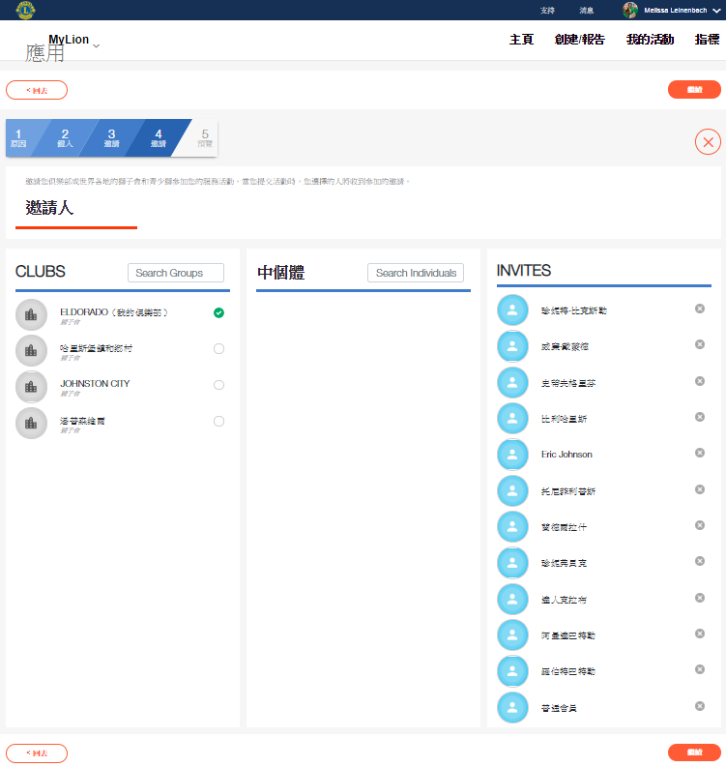
邀请民众参加您的服务活动
在任何层面搜索并
邀请
通过邀请他人加入，让您的服务活动获得成功！通过在分会栏选择分会或搜索个人，让贵区的所有分会参与。
用几步点击
管理受邀人
在开发您的活动时，在右边栏添加并删除受邀人。

Slide 16
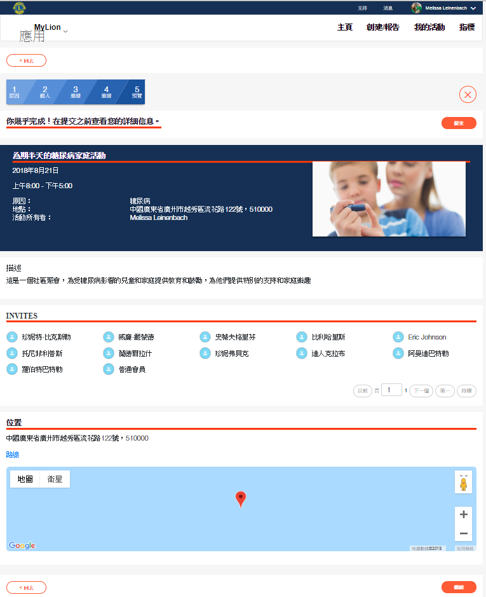
预览
看似一项伟大的计划！
您方案计划的清楚选择，讲述您近期的服务故事。何人、何事、何时、何地以及何因？所有详情都在一页整洁的页面上。
计划的活动
(几乎完全报告！)
一旦对您的计划满意，点击发布并与受邀人和其他狮友及青少狮分享近期服务。祝贺，您已经完成了您的服务活动未来报告的大部分！
增添或编辑详情
如果您不确定您的邀请名单（或您增加的其他详情），没有关系。返回进行更改。

Slide 17
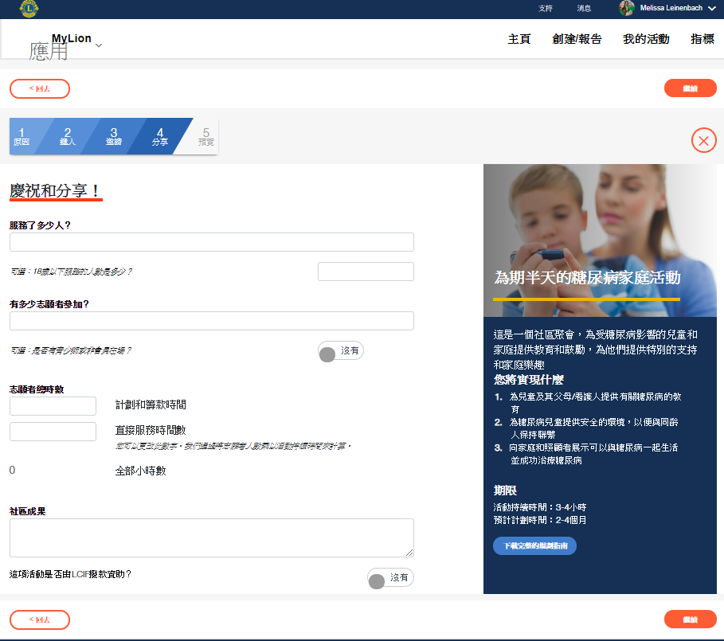
报告 (供干部使用)
庆祝您的影响
报告您的服务是庆祝您在贵小区影响的一种方式。用可测量的方式分享您的服务活动如何说明了您的小区。
分享数字背后的故事
在小区结果领域，您增添详情和您影响的深度。讲述您善行的故事。

Slide 18
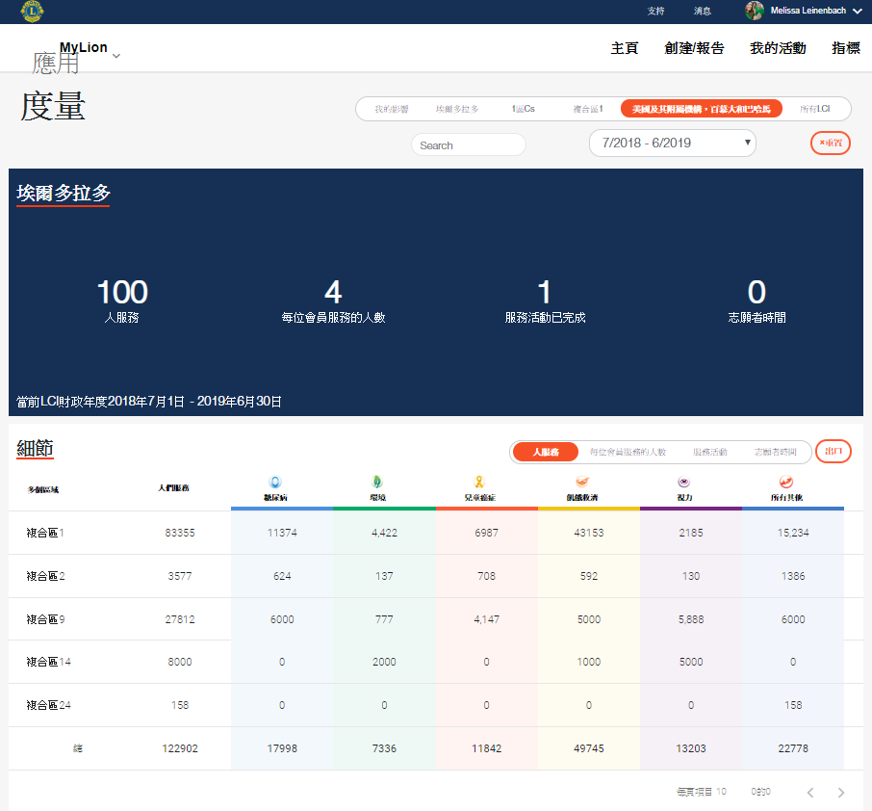
庆祝：探索指标面板上的影响
探索每个层面的影响
您设定您看到影响数据的参数。查看您为贵小区做出的个人贡献，或陶醉于仁慈和服务的全球改变。
快速查看您的服务
我们关键的服务指针突出显示在指针面板上，供容易参看。
数秒内生成报告
使用导出功能，下载数据集到您的个人设备上。
成为一名快速的
数据专家
我们的交互式面板每数小时更新并分享我们在何地以及如何影响世界。

Slide 19
MyLion 应用程序
Notes:
听众：所有人

Slide 20
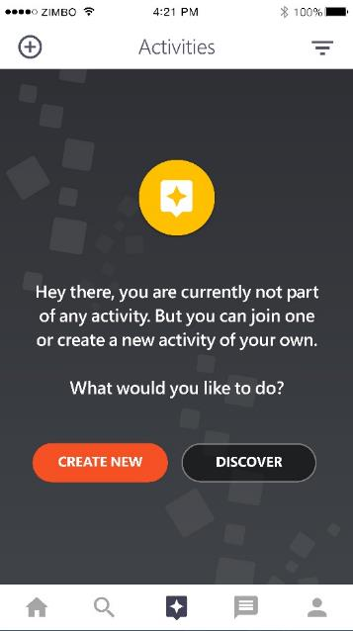
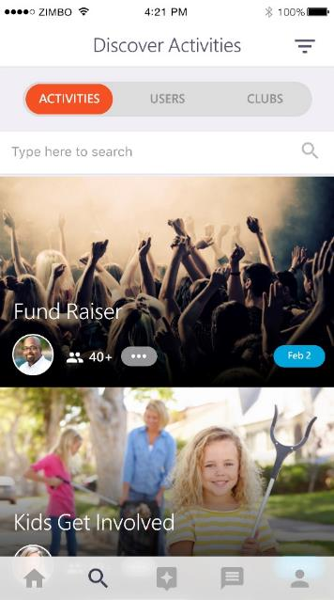
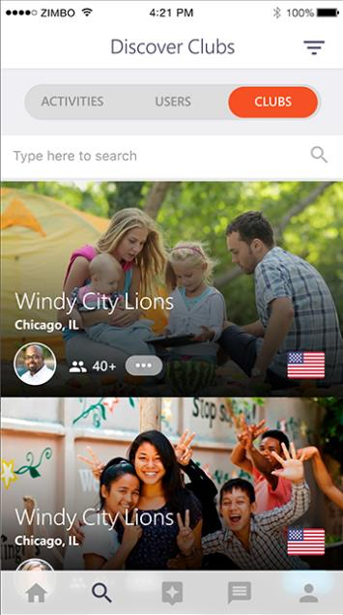
在 MyLion 应用程序上计划并加入服务活动。
创建或支持服务
MyLion 能够说明将您的服务活动理念带入生活或将您与需要您支持的活动相连接。
获得启发并参与
搜索过滤器帮助您发现服务。当您旅行时或看到当地所发生的活动时，获得启发、加入一项活动。
与全球连接
是否好奇其他分会或对 具体的 MyLion 用户感兴趣？ 搜索并追随了解。

Slide 21
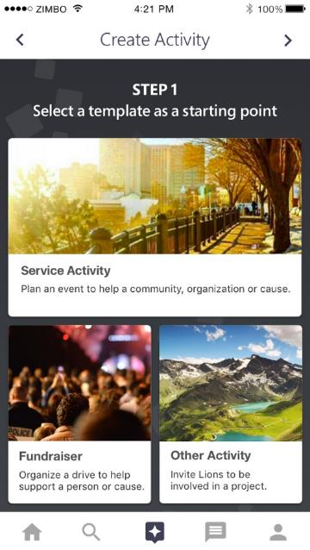
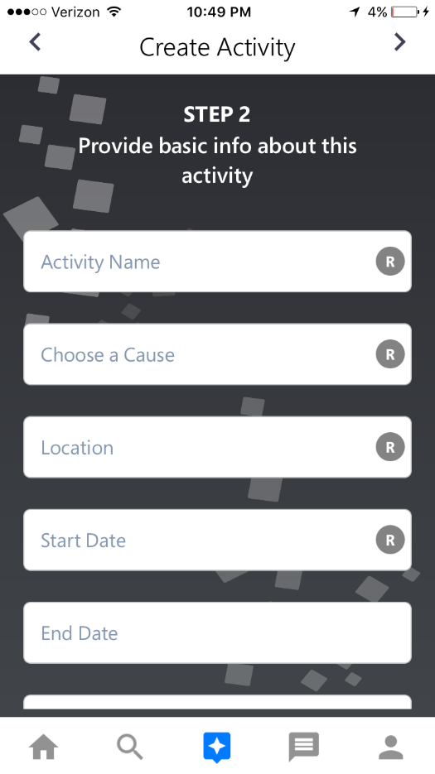
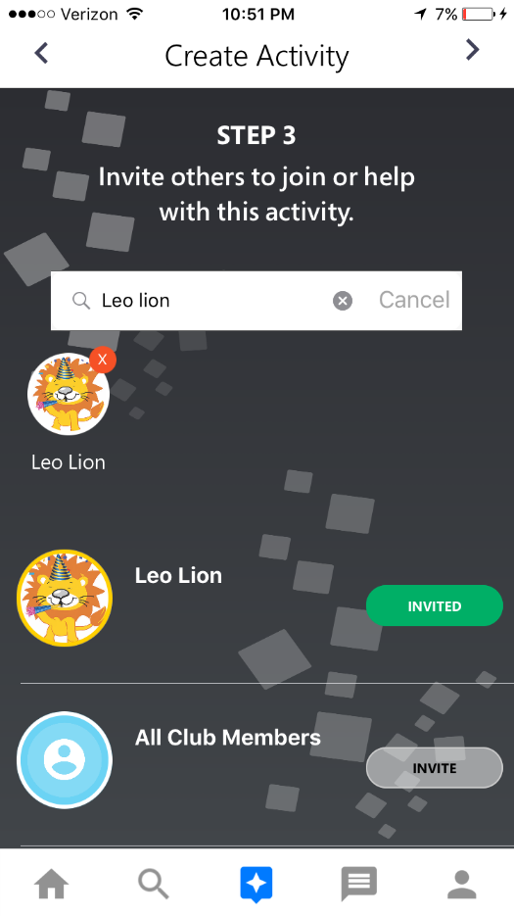
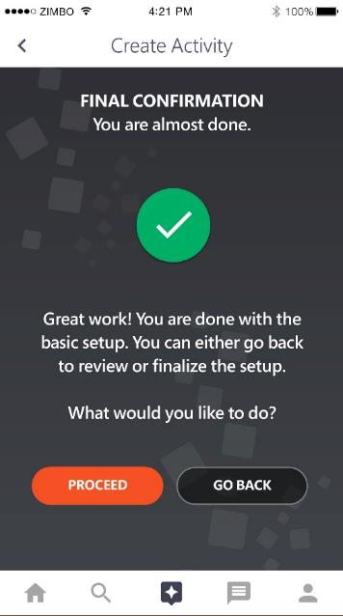
在移动中创建一项活动。
使用简单的模版
考虑您想用 MyLion 组织什么活动并选择一个简单的模版。
捕捉详情
MyLion 的提示将会帮助您增添志业的详情，激励您达成方案的时间表。
让人人参与
几步点击，邀请他人加入您并让您的服务获得成功。
让我们开始服务
一旦您对计划满意，点击发布并与受邀人和其他狮友及青少狮分享近期的服务。

Slide 22
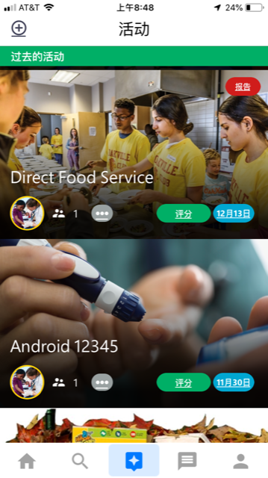
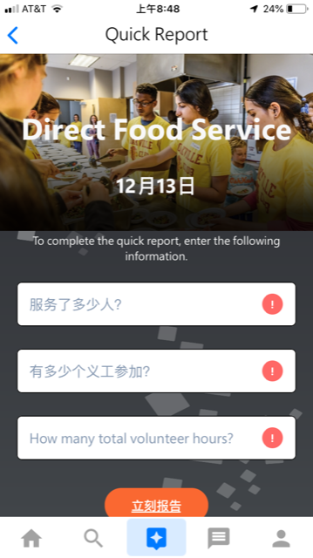
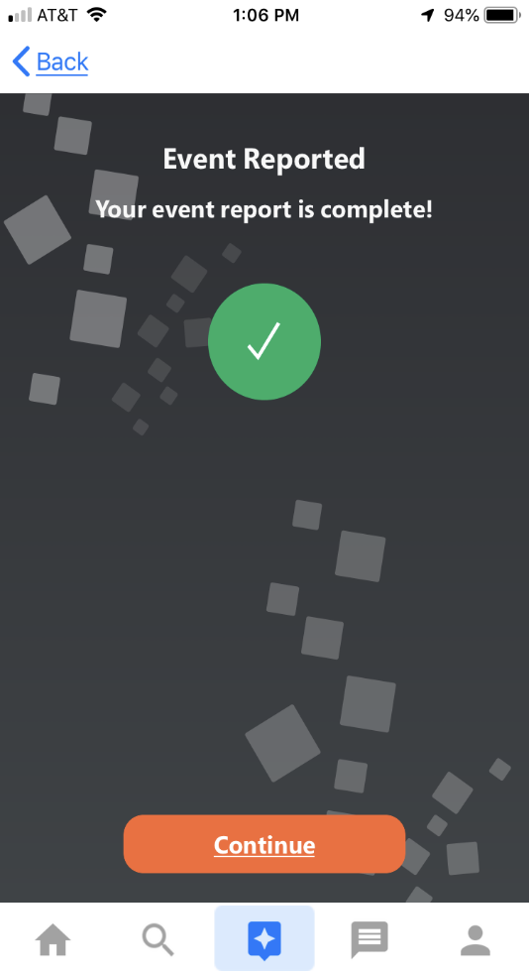
报告并庆祝您的服务（适用于干部）
迅速报告您的服务。
输入几条基本信息，并在完成服务后，简单迅速地提交报告。

Slide 23
发现您的下一个服务活动和服务伙伴。
受到当地和全球狮友的启发
搜索其他 MyLion 使用者和分会，发现您附近的服务活动，或受到全球活动的启发。

Slide 24
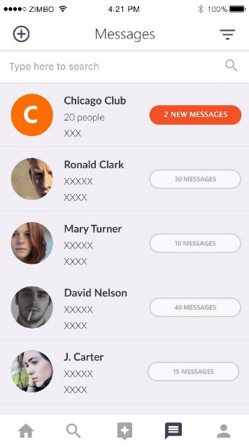
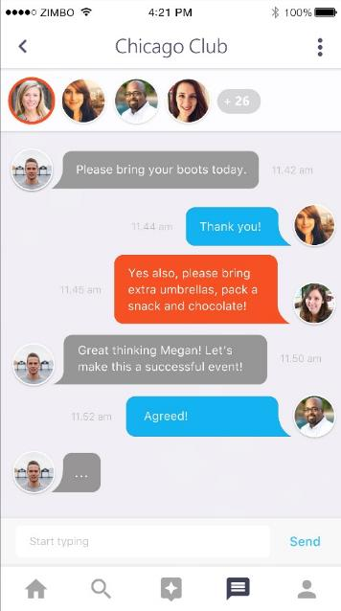
即刻沟通。
内置聊天功能
与全球任何地方的狮友沟通，同时也和当地层面的狮友沟通。

Slide 25
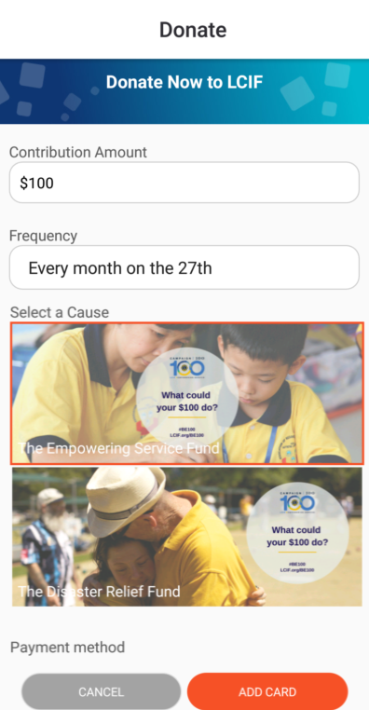
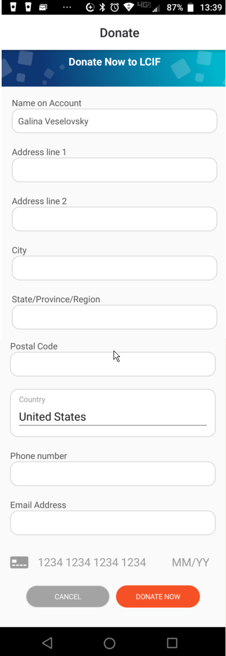
给 LCIF 捐款。
快速和安全的捐款程序
输入几个关键的信息，包括您想捐款多少、频率和您的付款方式，之后捐款！您的贡献将会创造一个不同的世界。

Slide 26
下一步呢?
Notes:
现在我们来看看 MyLion应用程序。

Slide 27
接下来 的步骤
MyLion 可在世界各地使用，请今天就登记并登录使用!
  从任何英特网浏览器打开 https://app.mylion.org 即可登记和登录使用。
  下载 MyLion 应用程序到您的移动设备:
      iPhone 用户: 访问 App Store
      安卓用户: 访问 Google Play Store
如果您在登记、登录或使用MyLion时需要协助，请联络 mylionsupport@lionsclubs.org 。
27

Slide 28

谢谢您!
© 2018 国际狮子会

